Slide 1


NutriScore App

Slide 2
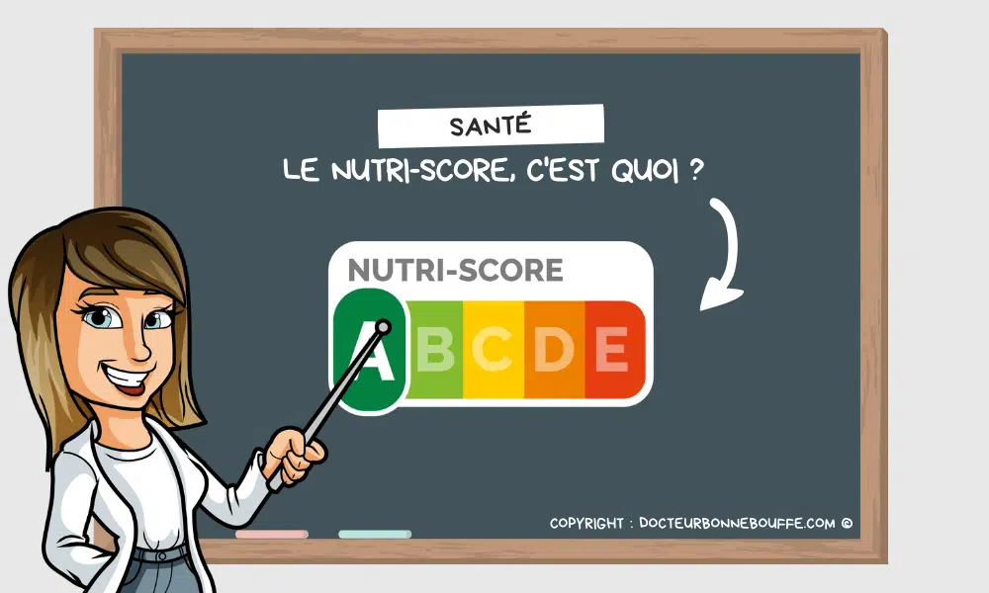
Définition du nutriscore

Slide 3
Banque de données
Première mission d’analyse pré-exploratoire :
Déterminer si les données de Open Food Facts permettent de réaliser l’application.
Les données de Open Food Facts sont disponibles sur le site officiel.

Slide 4
Pré-analyse
Valider la qualité de ce jeu de données
Décrire les informations contenues dans ce jeu de données
Sélectionner les informations qui semblent pertinentes pour l’application

Slide 5
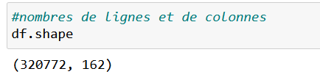
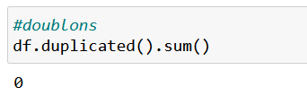
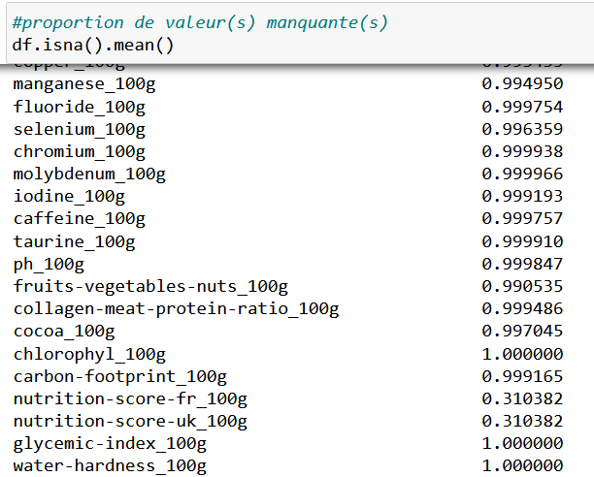
Jeu de données

Slide 6
Nettoyage du jeu de données
Dans un premier temps, je vais supprimer :
les colonnes vides
les colonnes ayant moins de 60 % d’informations

Slide 7
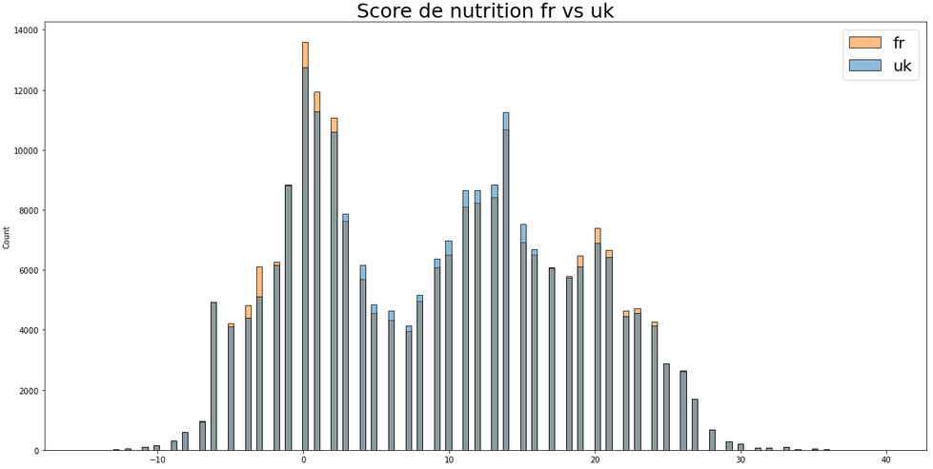
Comparaison du nutriscore fr et uk

Slide 8
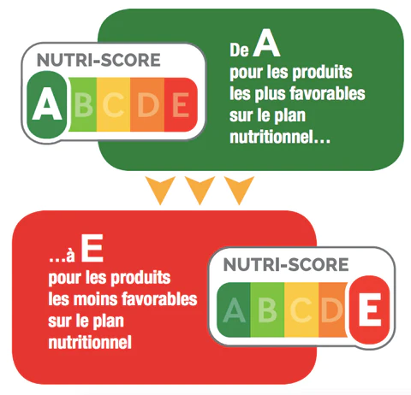
Explication du calcul du nutriscore

Slide 9
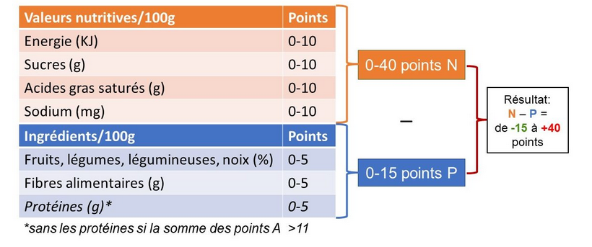
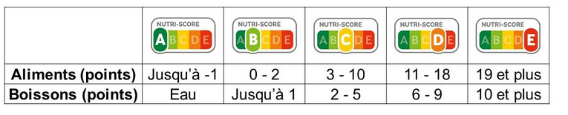
Explication du calcul du nutriscore

Slide 10
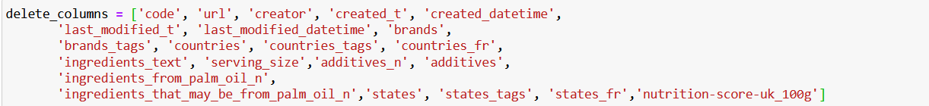
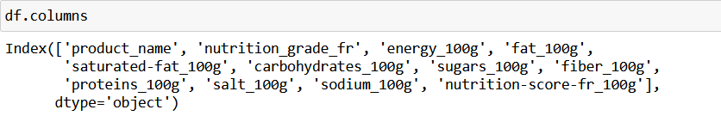
Variables

Slide 11
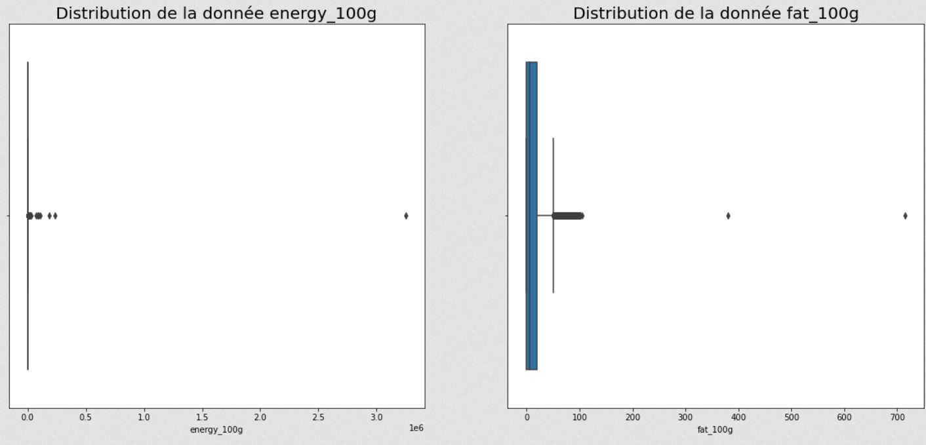
Statistiques de quelques variables

Slide 12
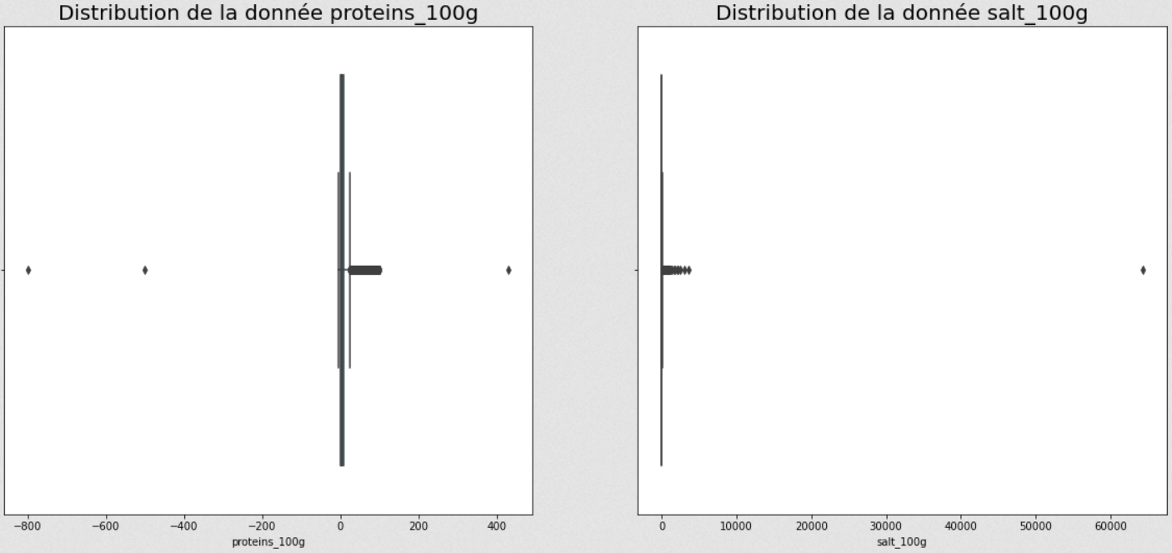
Statistiques de quelques variables

Slide 13
Supprimer les valeurs aberrantes
Une catégorie ‘_100g’ ( sauf pour l’énergie) doit se trouver entre 0 et 100
L’énergie pour 100g, le maximum en kJ est de 3700
Carbohydrates > sucres

Slide 14
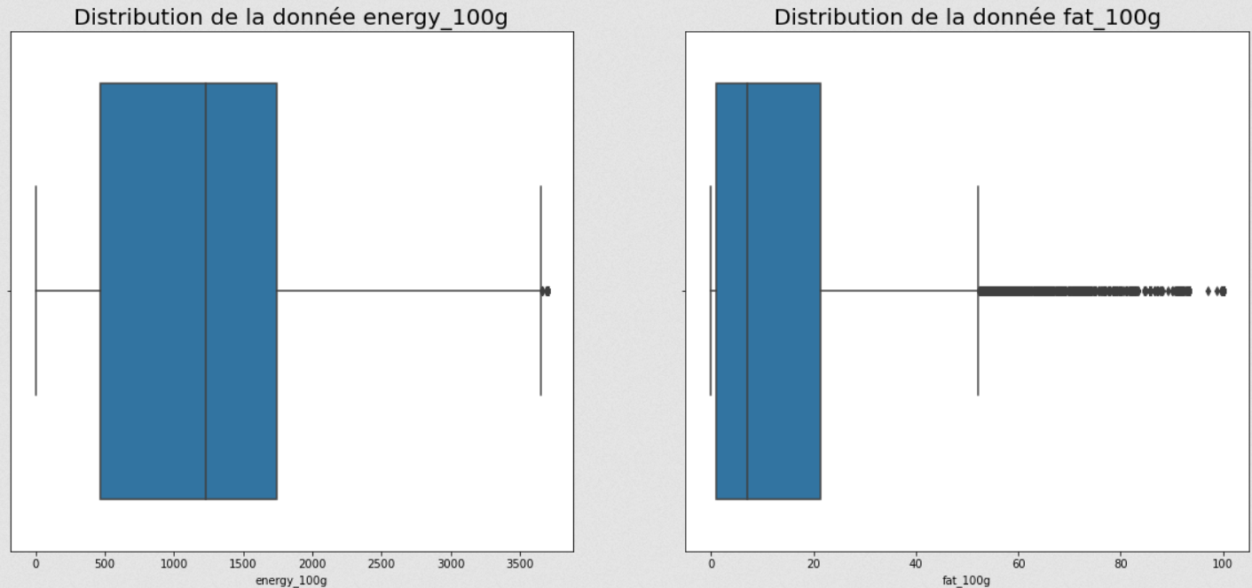
Statistiques de quelques variables

Slide 15
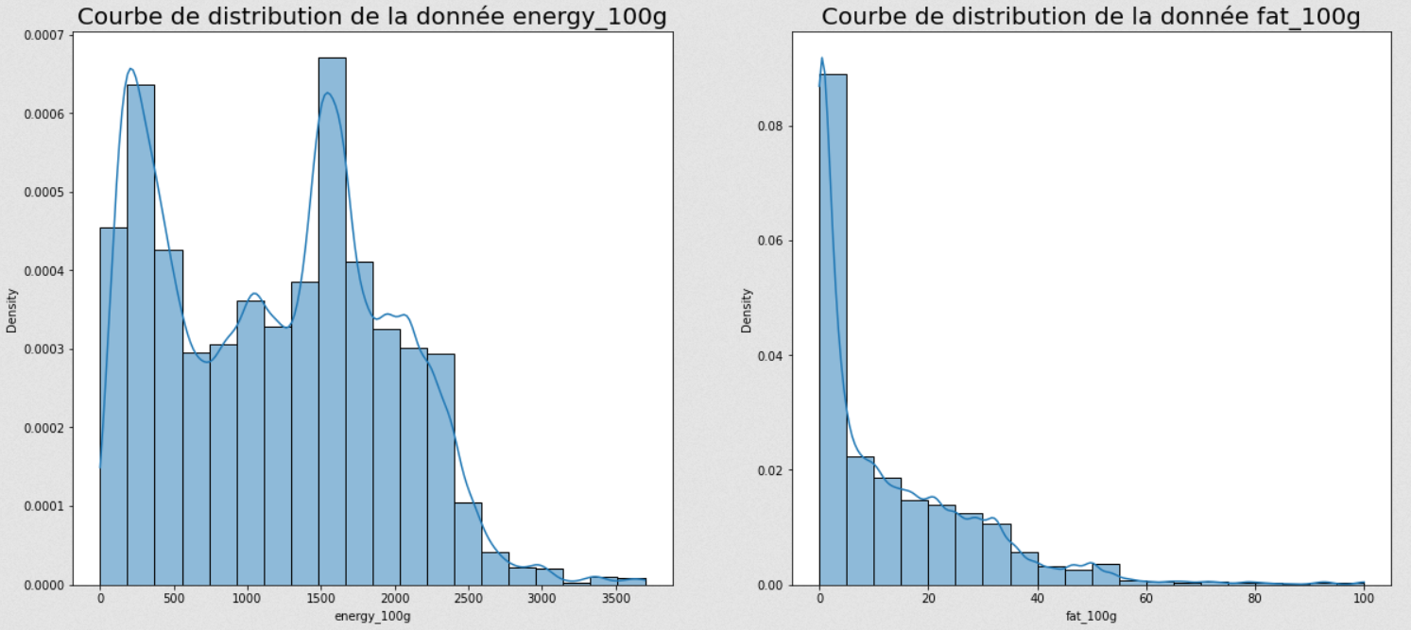
Statistiques de quelques variables

Slide 16
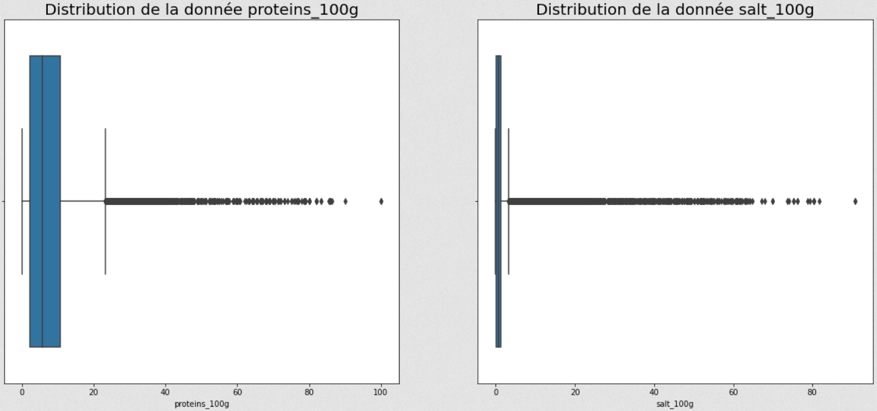
Statistiques de quelques variables

Slide 17
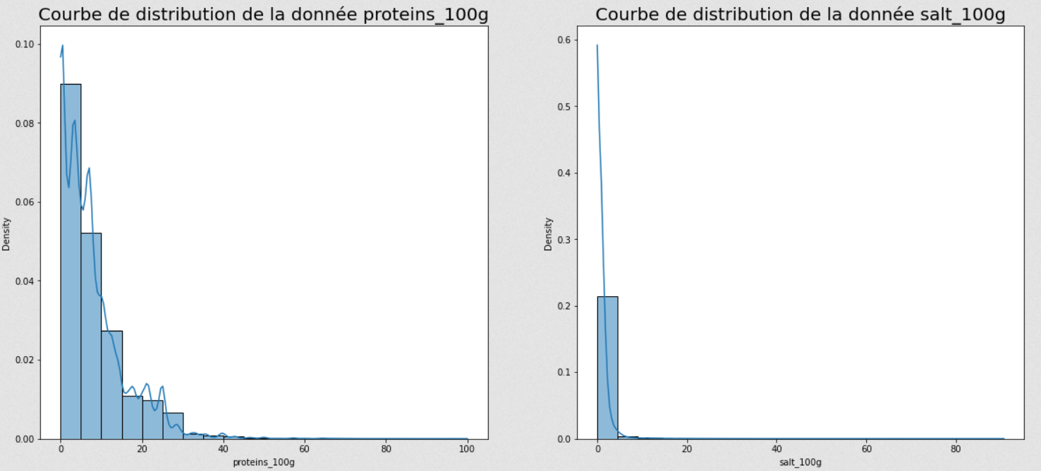
Statistiques de quelques variables

Slide 18
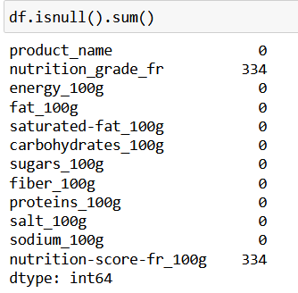
Valeurs nulles

Slide 19
Pré-analyse
Valider la qualité de ce jeu de données
Décrire les informations contenues dans ce jeu de données
Sélectionner les informations qui semblent pertinentes pour l’application

Slide 20
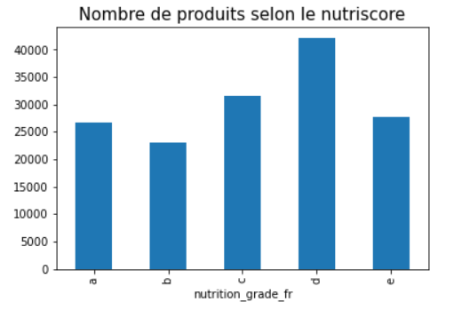
Répartition des produits

Slide 21
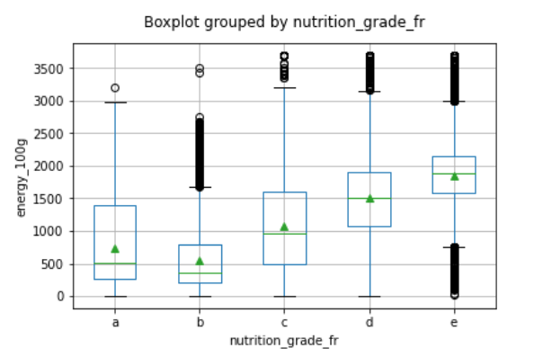
Test ANOVA

Slide 22
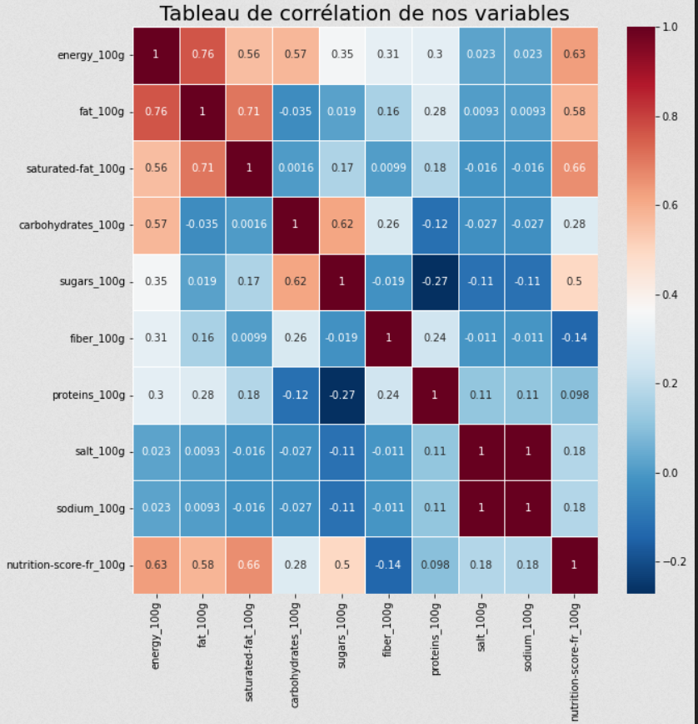
Tableau de corrélation

Slide 23
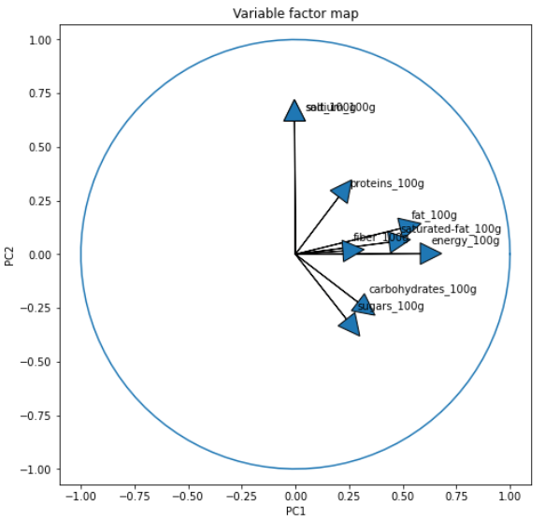
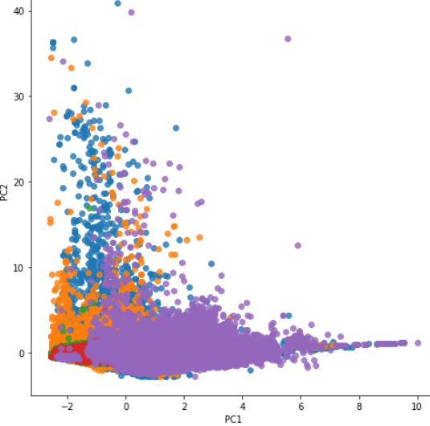
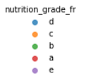
Analyse en Composantes Principales
Notes:
ACP ( analyse en composantes principales)
Après avoir fait une analyse bivariée, j’ai fait une analyse multivariée pour avoir une vue d’ensemble.
J’ai fait une représentation en 2 dimensions
Si on se limite à 2 composantes ici, on expliquera 53 % les données, on aura 53 % de la variance expliquée.
On va regarder les 2 graphiques en même temps :
Dans le cercle de corrélation, on voit qu’il y a plusieurs groupes,
Le 1er, les matières grasses, les acides gras saturés et l’énergie sont bien corrélés positivement avec la 1ere composante et pas corrélés avec la 2eme voire très peu. On peut voir sur le graphique du côté droit quand PC1 augmente, on voit que les produits appartiennent aux groupes C D et E.
2eme groupe avec le sel et le sodium très corrélés positivement avec PC2 et pas corrélé avec PC1, En haut du graphique, pou des grandes valeurs pour PC2, on retrouve , C , D majoritairement et E. On a le sucre et les carbohydrates, un peu corrélés négativement avec PC1 et PC2. Les fibres pas corrélé avec PC2 et un peu corrélé avec PC1 et enfin les protéines un peu corrélés positivement avec PC1 et PC2. Les flèches sont petites, il faudrait peut-être regarder avec PC3 et PC4 pour nous en dire davantage. Mais si on continue on va regarder PC5 et PC6 et ça va vite devenir illisible, incompréhensible.
Ici on voit que les groupes A et B se trouvent aux alentours de 0 pour PC2 et entre -2 et 2 pour PC1.
Ici je rappelle, ça explique seulement 53 % de la variance expliquée.
Cette analyse nous a permis de savoir qu’il y avait effectivement des clusters et qu’il y avait des dépendances plus ou moins fortes avec les variables initiales ( energy, matières grasses etc.)
Nous Allons pouvoir nous servir de ces données.
Elle permet d’tudier la variabilité entre les produits(différence , ressemblances)
Et les liaisons entre les variables(est-ce qu’il y a des groupes très corrélés?)

Slide 24
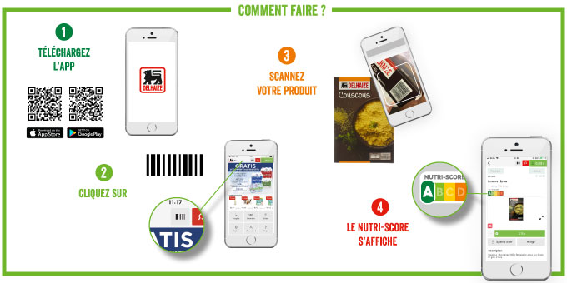
Fonctionnement de l’application

Slide 25
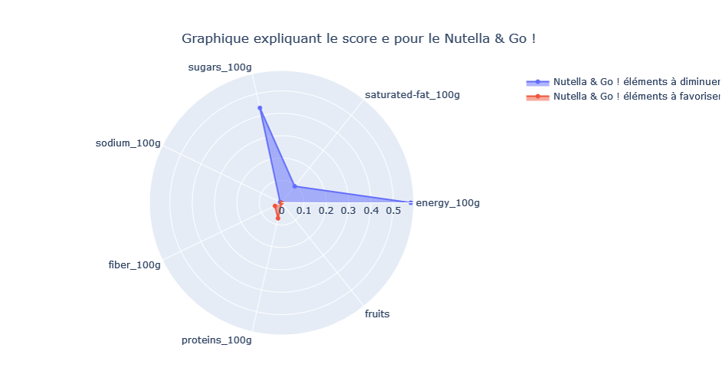
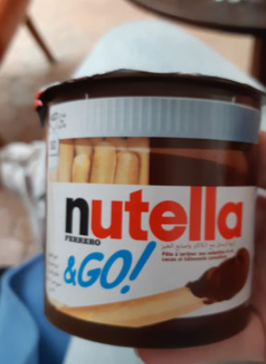

Exemples d’application

Slide 26
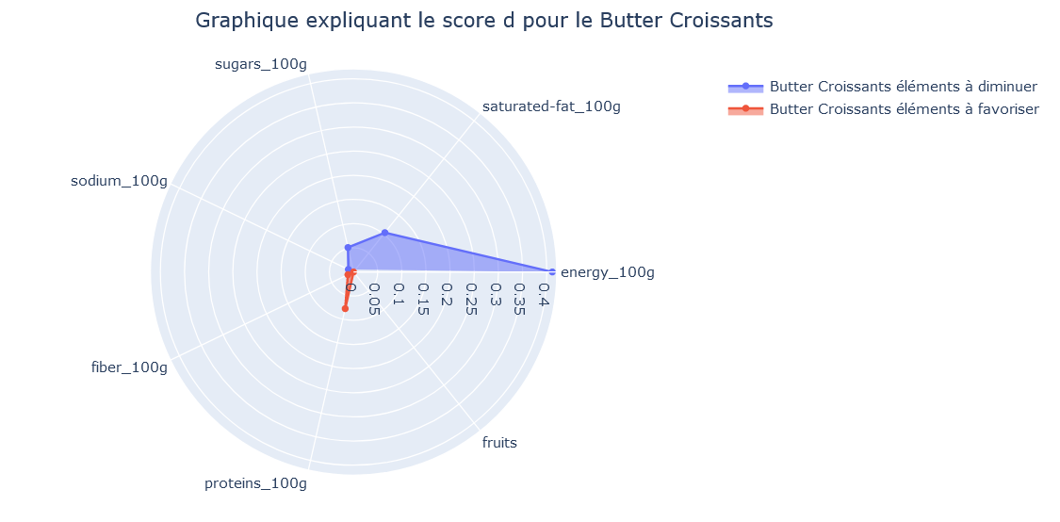
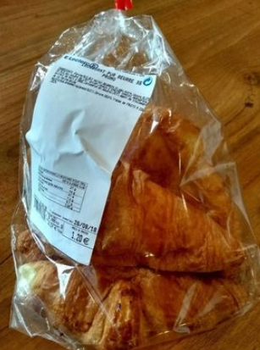

Exemples d’application

Slide 27
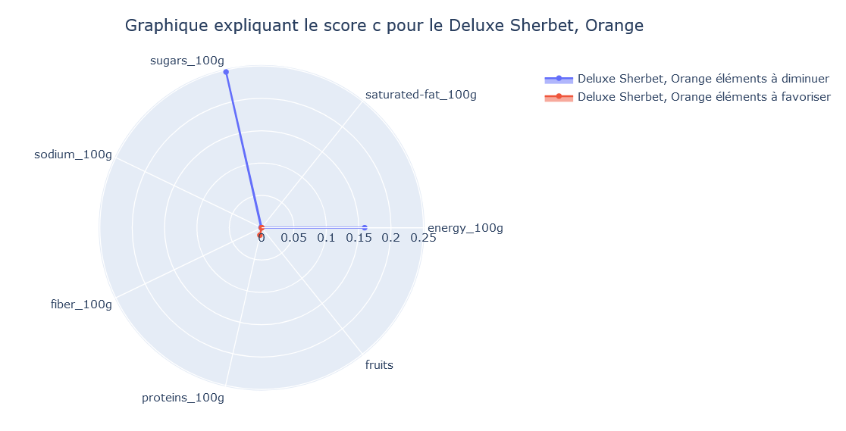


Exemples d’application

Slide 28
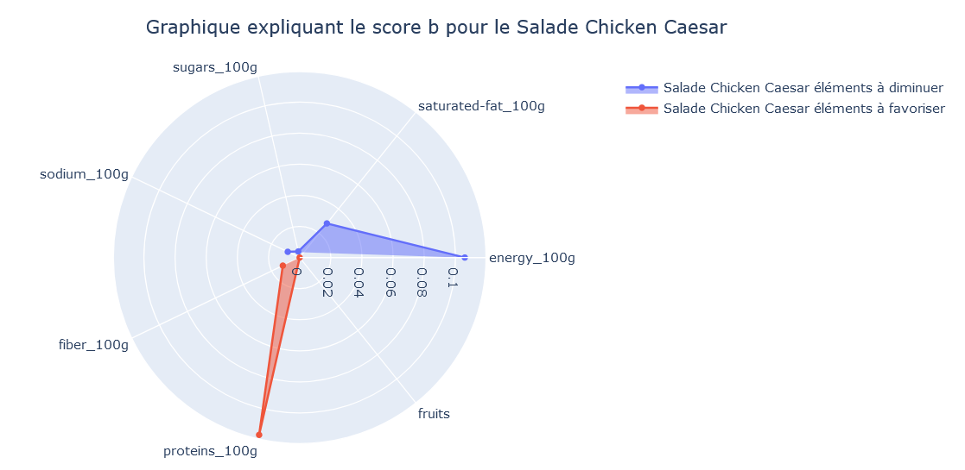
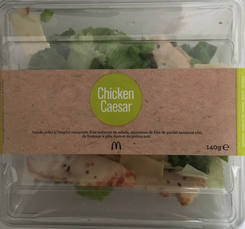

Exemples d’application

Slide 29
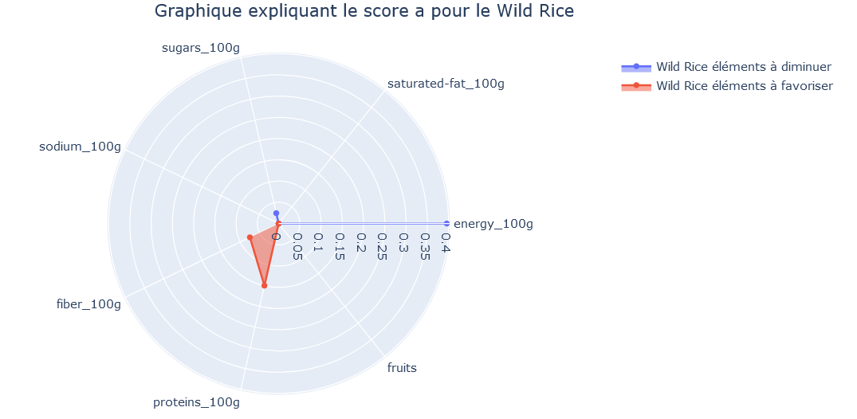
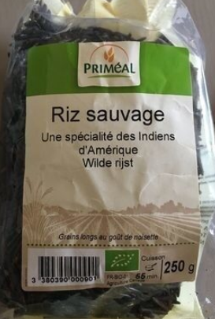

Exemples d’application

Slide 30
Conclusion
L’application est faisable et peut être améliorée !
Avoir davantage de données (fruits, légumes, noix)
Implémenter une fonctionnalité qui permettrait, après le scan du produit, d’afficher tous les produits ayant le même nom mais avec un score de nutrition différent.

